Slide 1


География
России

Slide 2
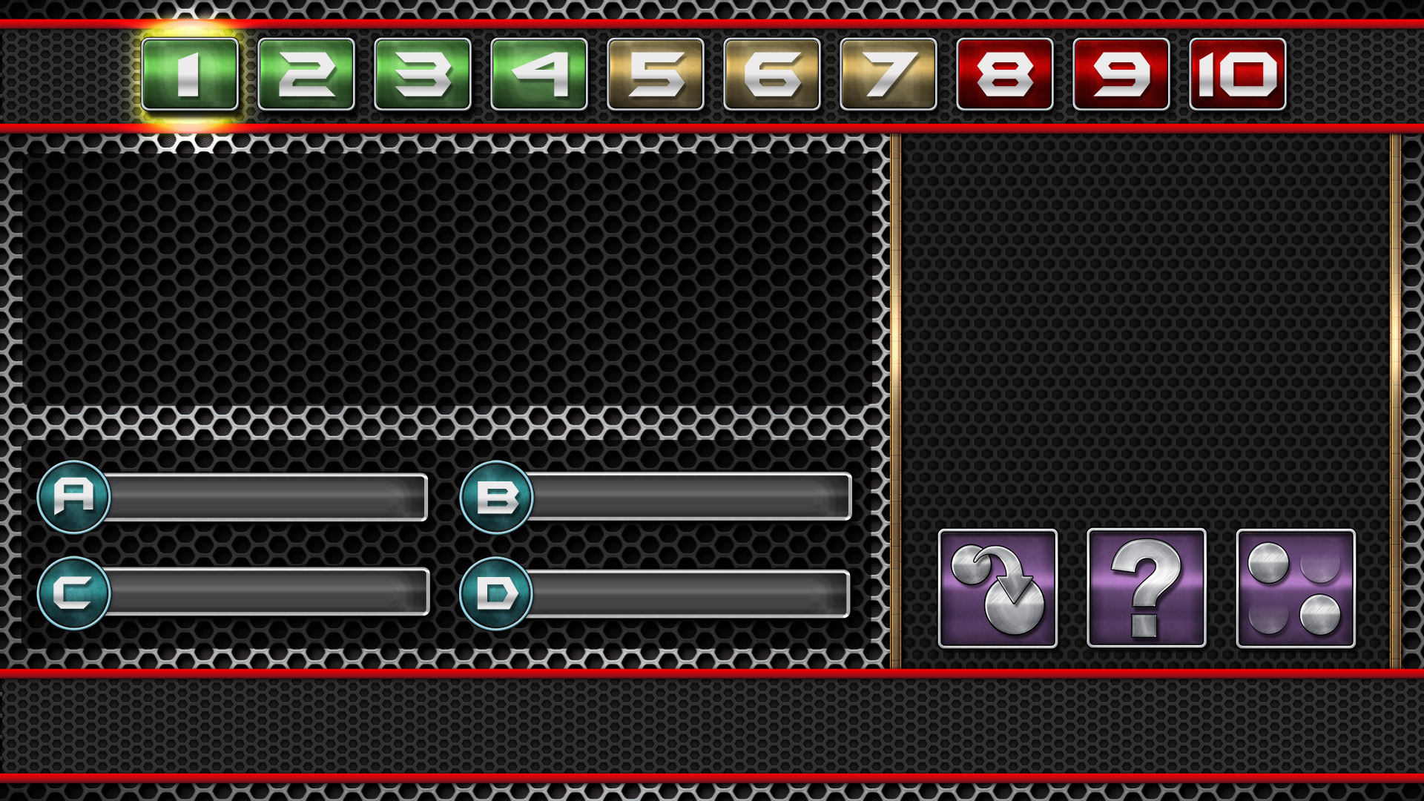


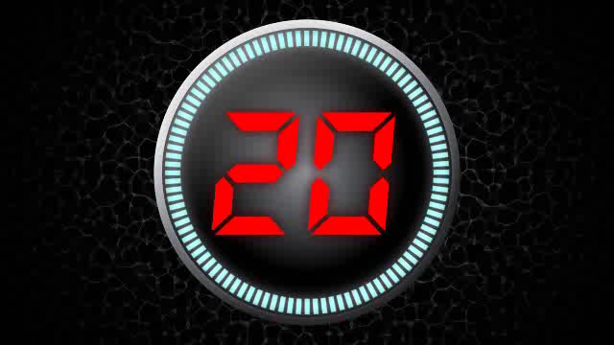




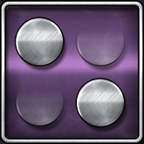


Самое солёное море России
Чёрное
Берингово
Море Лаптевых
Японское
Названо именем соседней страны.
Notes:
Question

Slide 3
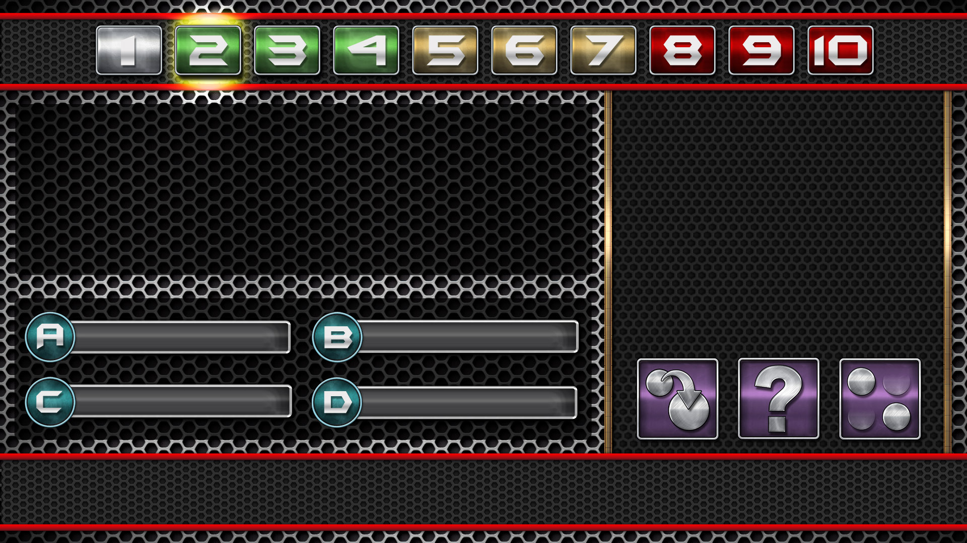

Самый южный город России.
Нальчик
Дербент
Орск
Астрахань
Находится в Дагестане.
Notes:
Question

Slide 4
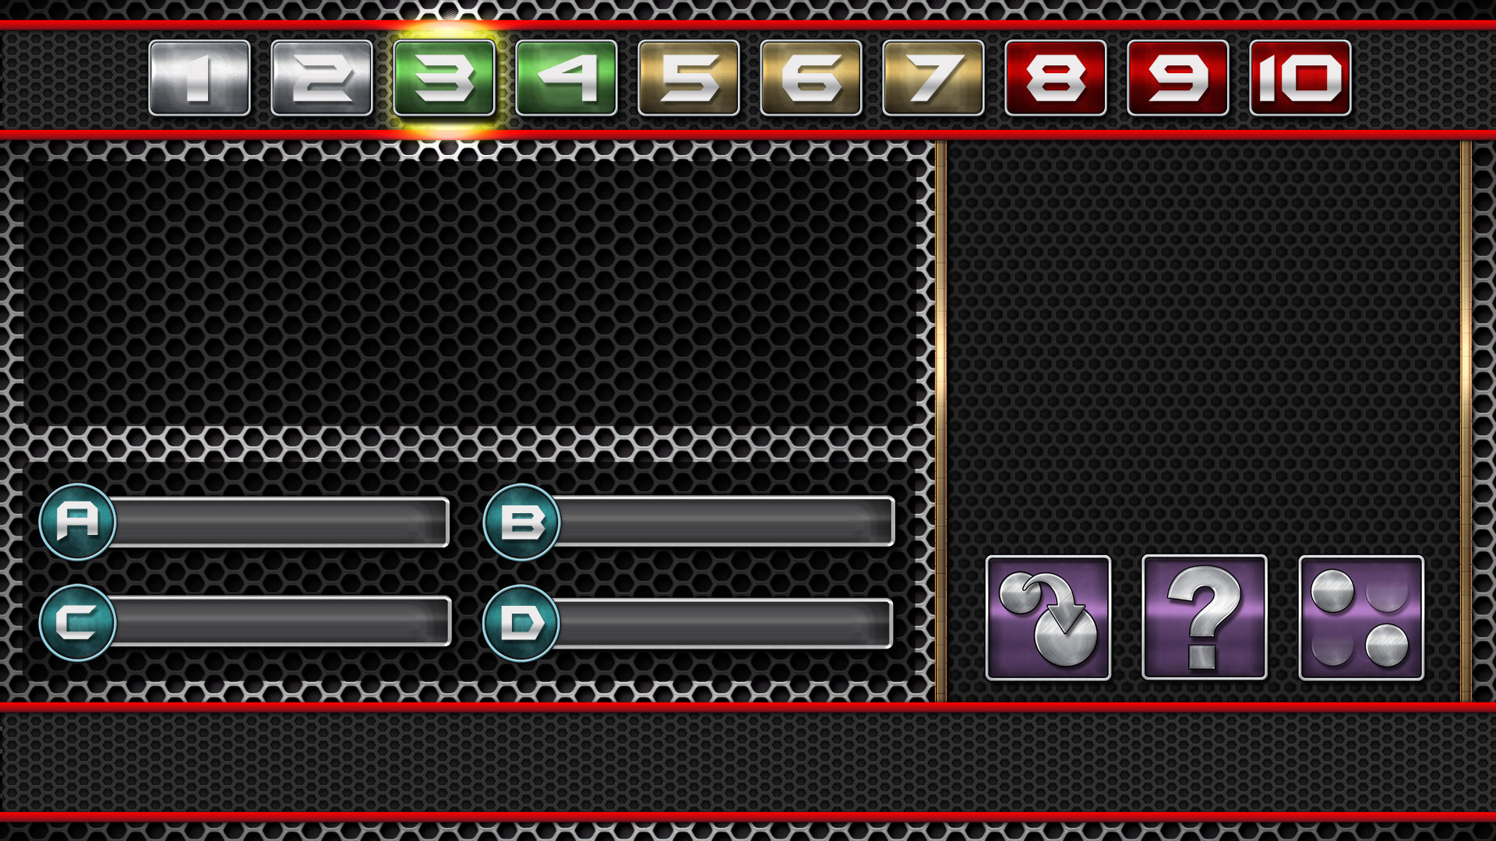
Самый северный город России.
Мурманск
Певек
Норильск
Игарка
Находится на Чукотке.
Notes:
Question

Slide 5
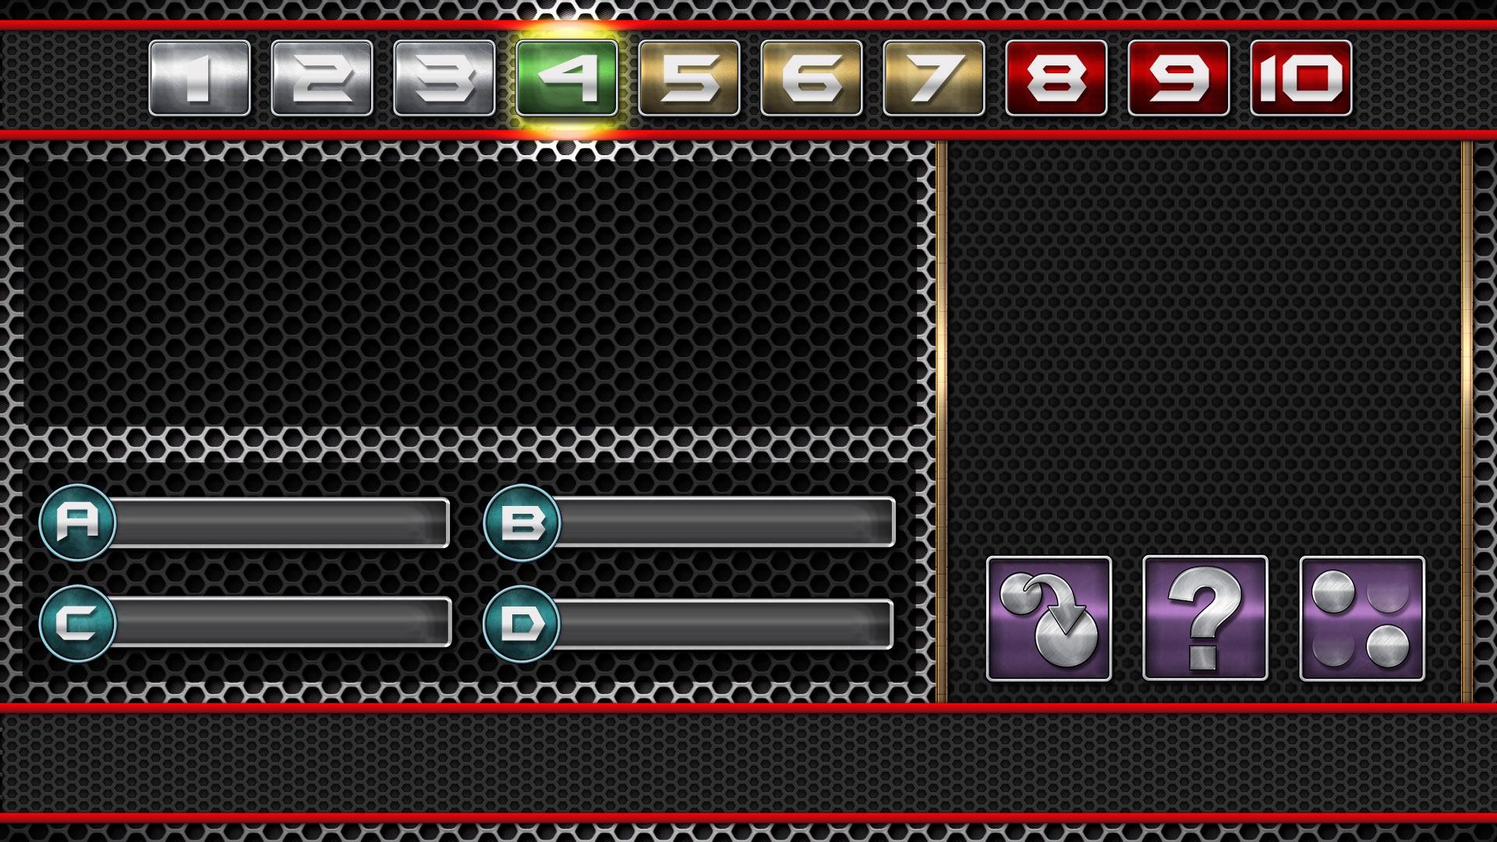
Самый крупный город за Полярным кругом.
Норильск
Дудинка
Мурманск
Архангельск
Крупнейший незамерзающий порт России.
Notes:
Question

Slide 6
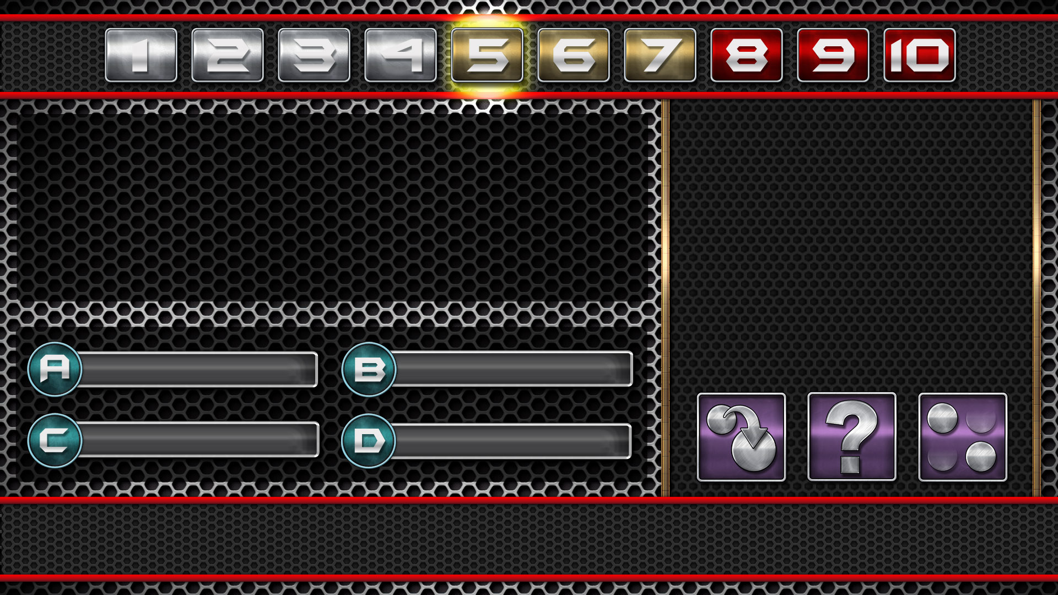
Какой город не находится в Карелии?
Костомукша
Сортавала
Кондопога
Кандалакша
Находится в Мурманской области.
Notes:
Question

Slide 7
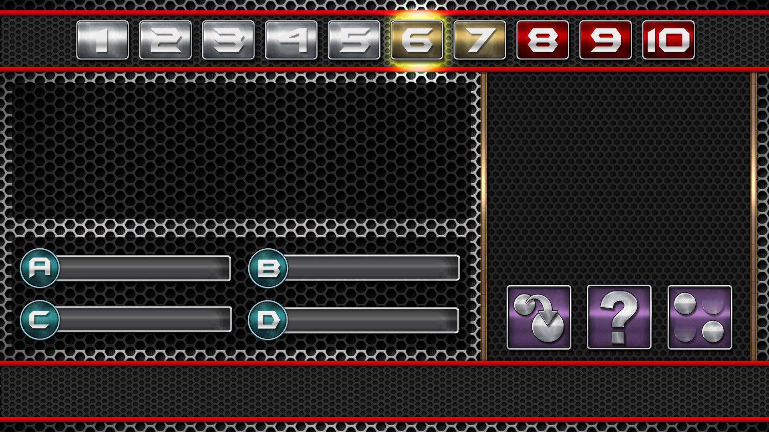
Роспись деревянной посуды и мебели, выполненная красными, зелеными и золотистыми тонами по черному фону.
Гжель
Хохлома
Жостовская
Городецкая
Деревня в Нижегородской области.
Notes:
Question

Slide 8

Где находится самое мощное железорудное месторождение?
Курское
Абаканское
Качканарское
Оленегорское
Его называют магнитной аномалией.
Notes:
Question

Slide 9

Крупнейший порт России.
Новороссийск
Мурманск
Владивосток
Санкт-Петербург
Находится на Чёрном море.
Notes:
Question

Slide 10

Крупнейший авиастроительный завод в России.
Воронеж
Иркутск
Ульяновск
Казань
Родина основателя советского государства.
Notes:
Question

Slide 11

В годы Великой Отечественной войны его называли «оружейной мастерской» Красной Армии.
Тула
Челябинск
Ижевск
Самара
Родина самоваров и пряников.
Notes:
Question

